Slide 1
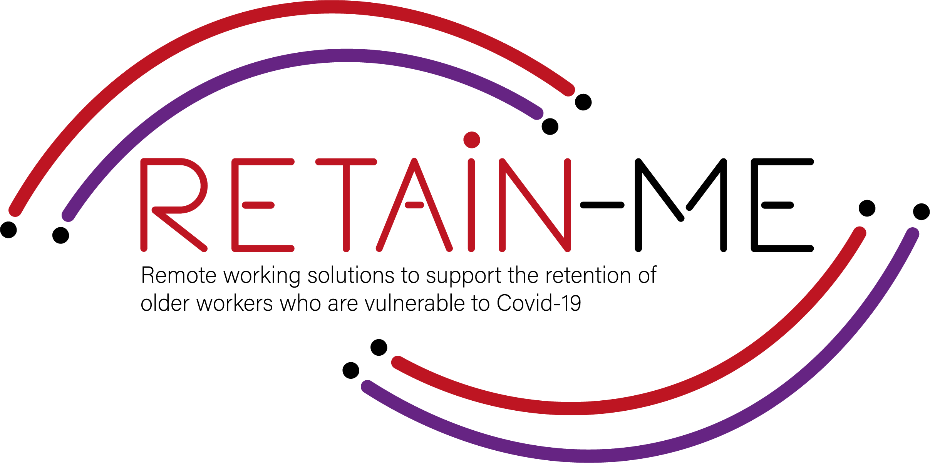
Nutzenversprechen für Ressourcen zur Bereitschaft zur Fernarbeit. B-Creative Association

Slide 2
Bereitschaft zur Fernarbeit - Themen
Im Rahmen des RETAIN ME-Projekts werden die folgenden 6 Themen zur Bereitschaft zur Fernarbeit behandelt:
Themen zur Bereitschaft zur Telearbeit:
Fähigkeit, in einem Team auf Distanz zu arbeiten.
Die virtuelle Kommunikation verstehen.
Entwicklung von Fähigkeiten in den Bereichen Zeitmanagement und Organisation.
4. Verstehen und Entwickeln von kreativen Problemlösungen.
5. Entwicklung von Fähigkeiten zum kritischen Denken
6. Verbesserung der Fähigkeit zur Anwendung von Disziplin

Slide 3
Bereitschaft zur Fernarbeit - Nutzenversprechen
Es ist für die Endnutzer des RETAIN ME-Projekts von Vorteil, da die Arbeitnehmer über die Bereitschaft und das Wissen für Fernarbeit verfügen:
... sind sich der verschiedenen Möglichkeiten der Arbeit auf Distanz in einem Team stärker bewusst
... sind eher kreative Problemlöser
... wissen, wie sie sich auf die virtuelle Kommunikation vorbereiten können
... wissen, wie man kritisch denkt
... die am meisten benötigten Fähigkeiten und Kenntnisse für das Zeitmanagement kennen

Slide 4
Bereitschaft zur Fernarbeit - Wichtige Lernziele
Die wichtigsten Lernziele für das Kapitel über die Bereitschaft zur Fernarbeit sind:
Die Teilnehmer wissen, wie sie in einem Team auf Distanz arbeiten können
Teilnehmer verstehen virtuelle Kommunikation
Die Teilnehmer verstehen kritisches Denken
Die Teilnehmer wissen, wie sie ihre Zeit besser organisieren und verwalten können.
Die Teilnehmer wissen, wie sie kreative Problemlösungen anwenden können
Die Teilnehmer wissen, wie sie Disziplin anwenden können

Slide 5
"Die Unterstützung der Europäischen Kommission für die Erstellung dieser Veröffentlichung stellt keine Billigung des Inhalts dar, der ausschließlich die Meinung der Autoren wiedergibt, und die Kommission kann nicht für die Verwendung der darin enthaltenen Informationen verantwortlich gemacht werden." Projektnummer: 2021-1-SE01-KA220-VET-000032922

